Slide 1
Использование портала государственных услуг при подаче заявления на назначение основной и дополнительной компенсаций части родительской платы за присмотр и уход за ребенком в образовательных организациях, реализующих образовательную программу дошкольного образования

Slide 2
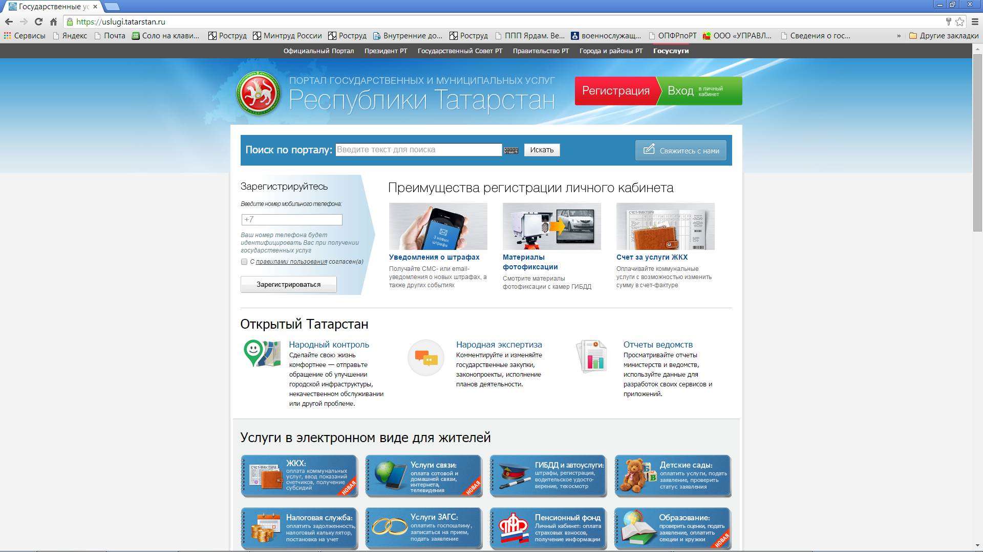
Адрес Портала государственных услуг Республики Татарстан

Slide 3

Для подачи электронного заявления необходимо зарегистрировать личный кабинет на Портале госуслуг Российской Федерации gosuslugi.ru

Slide 4
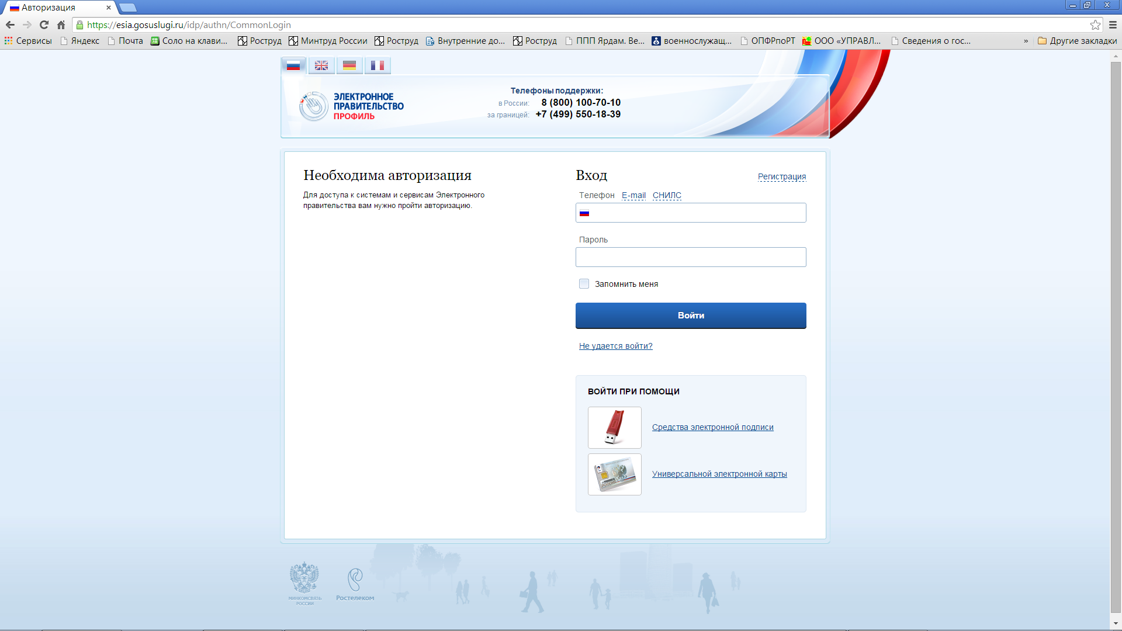
Регистрация на портале государственных услуг ЕСИА (вход)

Slide 5
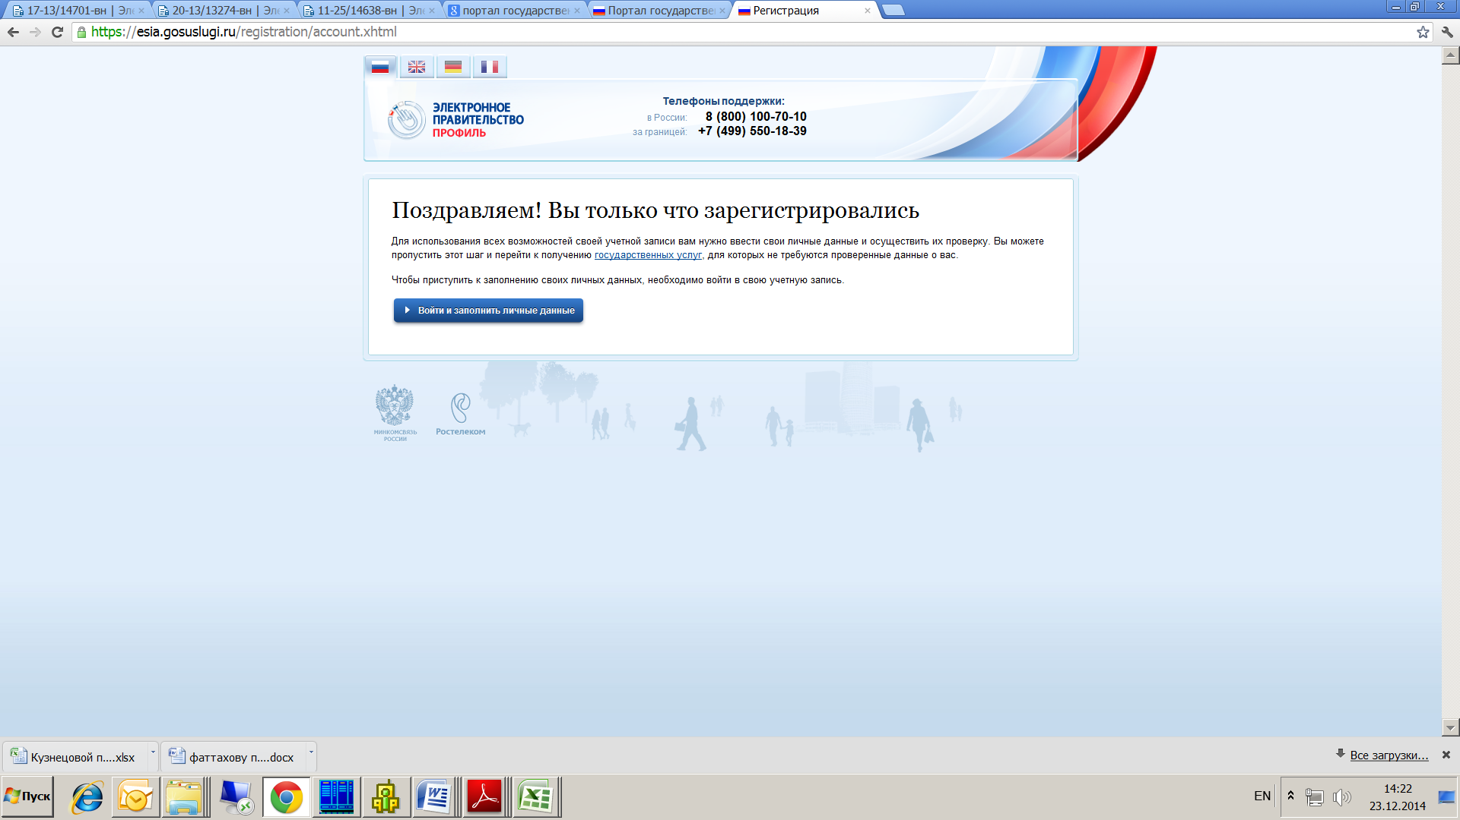
Завершение регистрации на портале государственных услуг ЕСИА

Slide 6
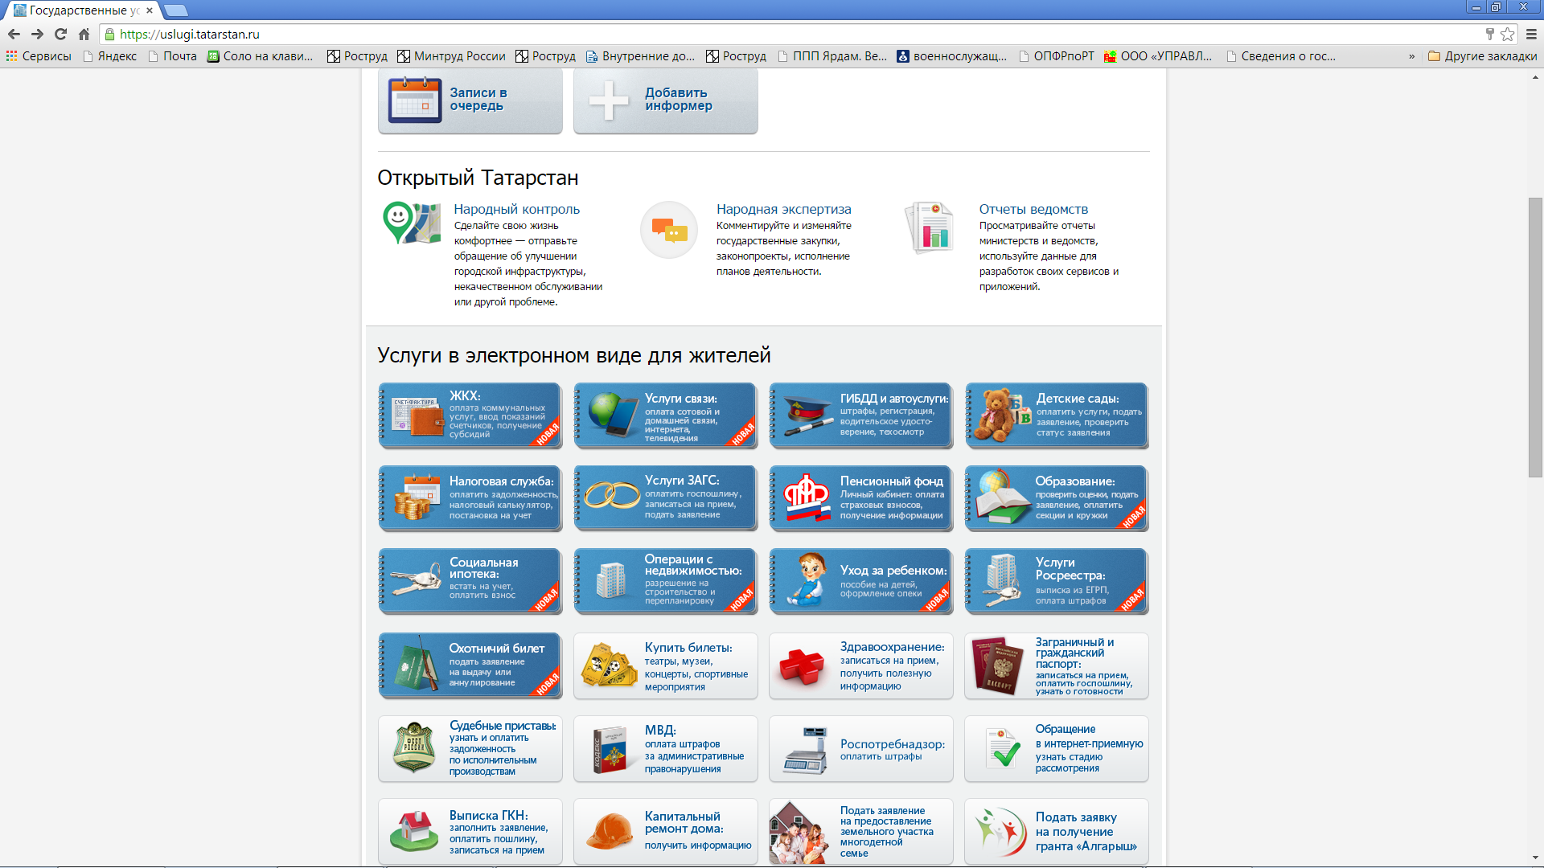
Выбор услуг на Портале государственных услуг Республики Татарстан

Slide 7



Подавайте заявление на Портале госуслуг Республики Татарстан и Вы получите услугу
«не выходя из дома»
uslugi.tatarstan.ru

